Slide 1
多线程
蔡毅勇
2017/1/20

Slide 2
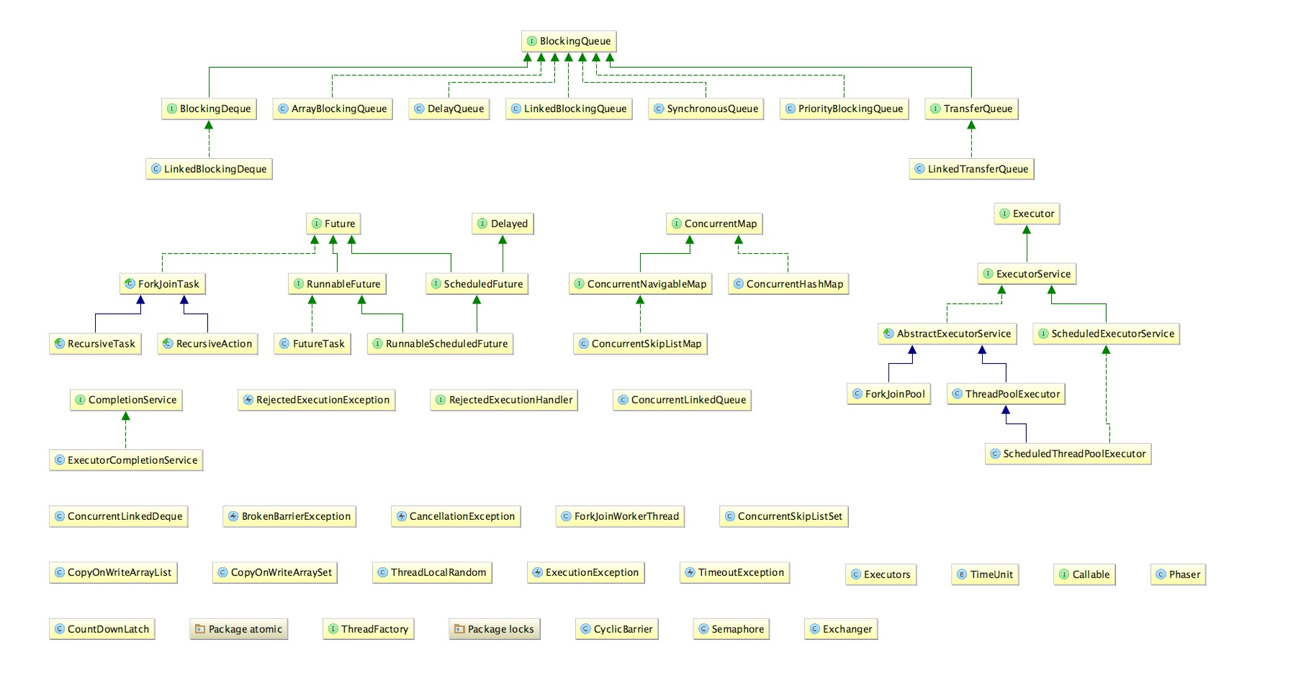
1. java.util.concurrent

Slide 3
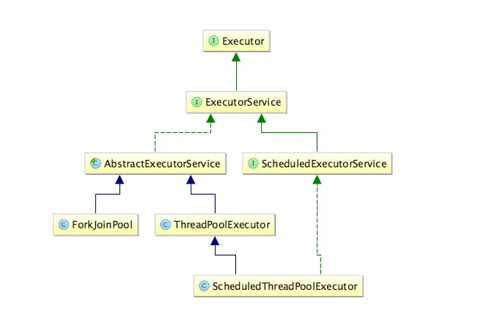
2. java.util.concurrent介绍

Slide 4
3. ExecutorService
如何获取ExecutorService
• Executors.newCachedThreadPool() 创建不限制大小的线程池，但是当以前创建的线程可以使用时将重新使用那些线程。如果没有现有线程可用，将创建新的线程并将其添加到池中。使用不到 60 秒的线程将终止并从缓存中删除。
• Executors.newFixedThreadPool(int n) 创建线程池，其重新使用在不受限制的队列之外运行的固定线程组。在关闭前，所有线程都会因为执行过程中的失败而终止，如果需要执行后续任务，将会有新的线程来代替这些线程。
• Executors.newSingleThreadExecutor() 创建 Executor，其使用在不受限制的队列之外运行的单一工作线程，保证顺序执行任务，在任何给定时间，不会有多个任务处于活动状态。

Slide 5
4. CompletionService
CompletionService使用
new CompletionService<返回值类型>（ExecutorService）；
.submit(callable);
通过take();获取Future，获取返回结果

Slide 6
5. BlockingQueue
BlockingQueue 队列
典型例子：生产者—消费者模式
数组阻塞队列 ArrayBlockingQueue
延迟队列 DelayQueue
链阻塞队列 LinkedBlockingQueue
具有优先级的阻塞队列 PriorityBlockingQueue
同步队列 SynchronousQueue
阻塞双端队列 BlockingDeque
链阻塞双端队列 LinkedBlockingDeque

Slide 7
6. ConcurrentMap介绍
1.添加数据时，不会锁住整个Map，只对写入部分锁住。
2.遍历的时候，即使是 ConcurrentHashMap 被改动，它也不会抛 ConcurrentModificationException异常。
3.提供插入、修改的原子方式，putIfAbsent 、 replace 。
并发导航映射 ConcurrentNavigableMap，对应于NavigableMap

Slide 8
7.CountDownLatch介绍
一个线程(或者多个)， 等待另外N个线程完成某个事情之后才能执行。
countDown() 递减
await() 阻塞

Slide 9
8. CyclicBarrier介绍
N个线程相互等待，任何一个线程完成之前，所有的线程都必须等待。
Await() 阻塞
满足以下任何条件都可以让等待 CyclicBarrier 的线程释放： 最后一个线程也到达 CyclicBarrier(调用 await())
当前线程被其他线程打断(其他线程调用了这个线程的 interrupt() 方法)
其他等待栅栏的线程被打断
其他等待栅栏的线程因超时而被释放
外部线程调用了栅栏的 CyclicBarrier.reset() 方法

Slide 10
9. Exchanger介绍
一种两个线程可以进行互相交换对象的会和点
exchange()

Slide 11
10. Semaphore介绍
一个计数信号量
acquire()
release()
作用：
1.保护一个重要(代码)部分防止一次超过 N 个线程进入。
2.在两个线程之间发送信号。

Slide 12
11. 锁
Synchronized
ReentrantLock lock unlock trylock lockInterruptibly
ReadWriteLock

Slide 13
12. 原子类型
AtomicBoolean
AtomicInteger
AtomicLong
AtomicReference原子性引用型

Slide 14
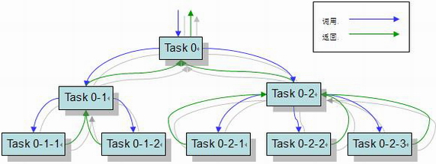
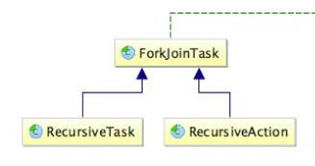
13. Fork/Join
ForkJoinPool 构造方法 ForkJoinPool(int parallelism) 、 ForkJoinPool()，后者以Runtime.getRuntime().availableProcessors()作为并发数。
方法：
submit(ForkJoinTask<T> task)
invoke(ForkJoinTask<T> task)
ForkJoinTask 抽象类，有两个抽象子类
RecursiveTask 有返回值的任务
RecursiveAction 没有返回值的任务

Slide 15
14. 函数式并发
Clojure、scala、java8
Clojure
future promise delay
化简器

Slide 16
学习资料
Java并发指南

Slide 17
Q&A
Q&A

